Slide 1
Изменение климата Самарской области
Презентацию подготовил
Ученик 5-2 класса СМТЛ
Хайруллин Алмаз
Самара, 2014

Slide 2
Цели и задачи данной работы
Цель: провести исследования по изменению климата Самарской области за последние 113 лет и причинам этого явления, выяснить, повлияла ли эта тенденция но погоду 2013 года.
Задачи:
Проследить, как изменялся климат нашей области на протяжении ХХ века.
Выяснить причины изменения климата.
Отобразить основные климатические показатели начала и конца ХХ века на климатограммах и сравнить их.
Пронаблюдать за погодой в период с 01.01.2013 по 31.12.2013, средние данные каждого месяца ( среднемесячные температуры и количество осадков ) и занести в дневник наблюдений.

Slide 3
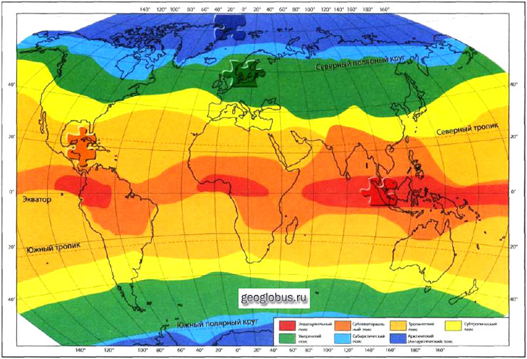
Климатические пояса
  В разных районах Земли неодинаковые средние температуры и атмосферное давление, выпадает разное количество осадков. Обширные области земли, характеризующие определёнными климатическими показателями и набором сезонных погод, называются климатическими поясами.
  Климат определяется сочетанием на территории многих условий, которые называют климатообразующими факторами.
  Ещё древние греки установили, что на климат влияет количество солнечного тепла, которое изменяется в зависимости от географической широты местности.

Slide 4
Климатообразующие факторы
Угол падения солнечных лучей.
Близость морей и океанов.
Течение.
Циркуляция воздушных потоков.
Рельеф.
Подстилающая поверхность.

Slide 5
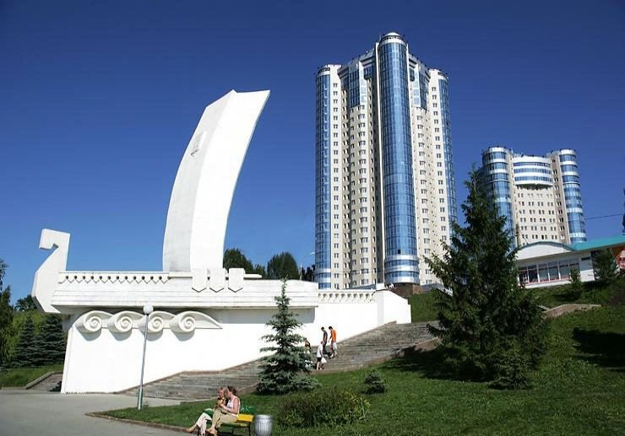
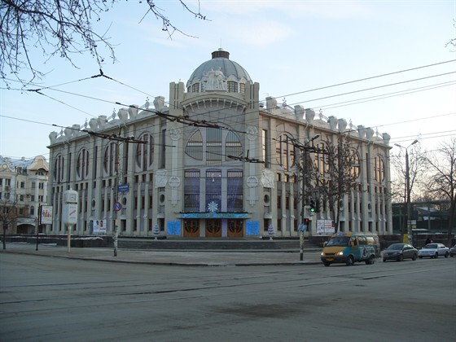
В целом климат нашей области континентальный, с ярко выраженными погодными картинами всех четырёх времён года с неустойчивостью погоды, но благоприятный для жизни человека. Формируется он, как и климат любого другого уголка планеты, под влиянием солнечной радиации, рельефа и господствующих ветров.

Slide 6
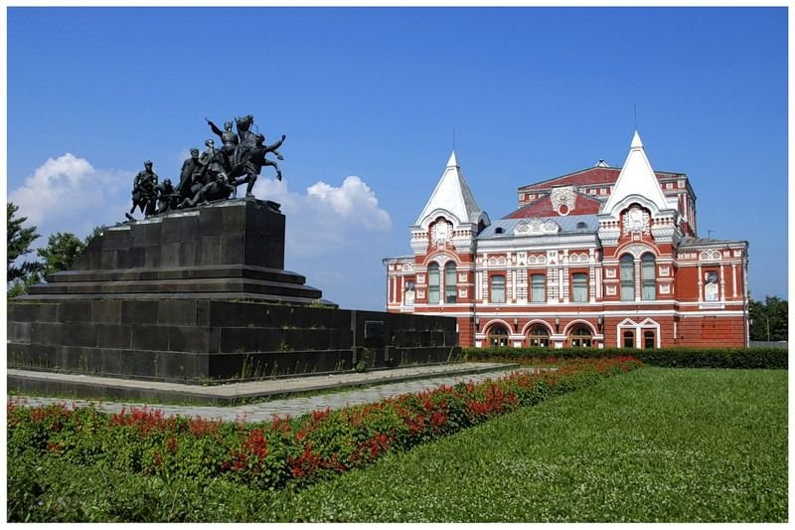
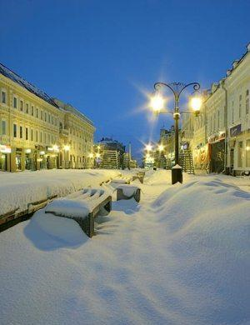
Климат Самарской области умеренно континентальный
Среднегодовая температура января −13,8°С
Среднегодовая температура июня 20,7°С
Среднегодовая норма осадков 372 мм

Slide 7
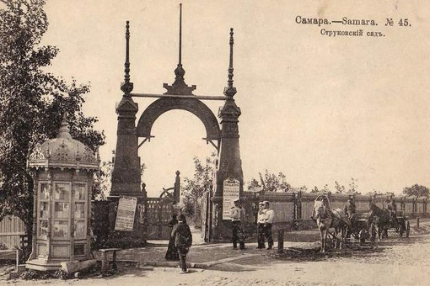
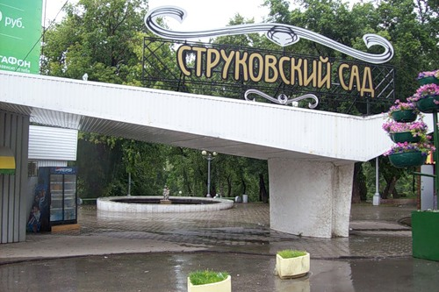
За последние 100 лет климат Самарской области изменился, хоть и незначительно в планетарном масштабе, но очень чувствительно для жителей нашего края. Ещё недавно в Среднем Поволжье была обычной и сорокоградусная жара летом и очень морозные зимы. Старые люди могут рассказать, как каждый четвертый год был неурожайным, когда сухие, горячие ветры из Казахстана и Средней Азии сжигали хлеба и сенокосные травы. Теперь такие годы случаются реже.

Slide 9
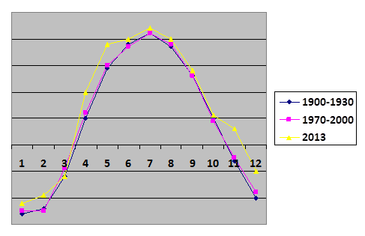

Slide 11
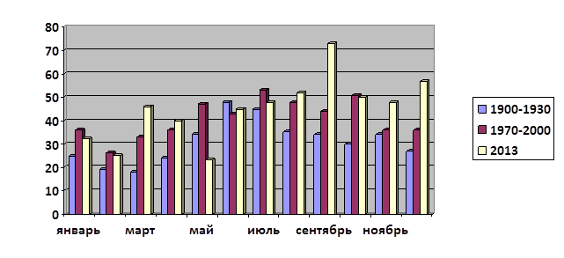

Slide 12
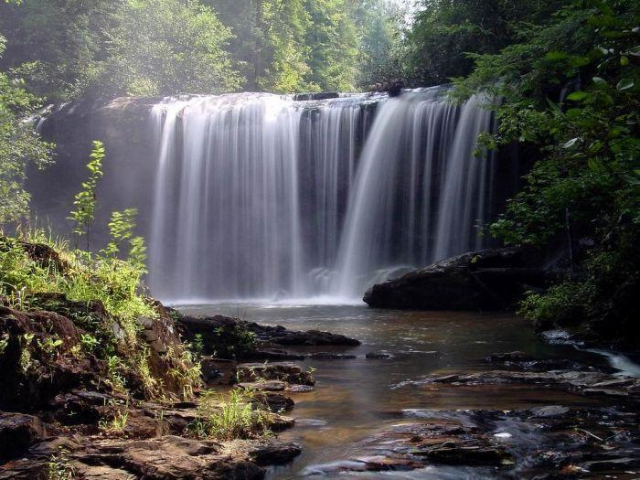
Проведённое исследование подтверждает тенденции изменения климата нашего края и всей планеты. Конечно, нельзя утверждать, что после аномального тёплого 2013го года, последующие годы будут ещё теплее, но в том, что темпы изменения климата за последние годы существенно возросли, сомневаться не приходится. И хотя в целом для человека за последние 100-113 лет климат стал более комфортным, всё большее ускорение этого процесса настораживает, ведь любое изменение в природе чревато глобальными последствиями для всего человечества, и они уже дают о себе знать.

